Slide 1

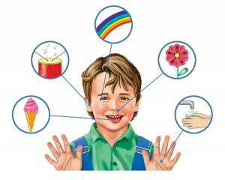
ОСОБЕННОСТИ СЕНСОРНЫХ НАРУШЕНИЙ У ДЕТЕЙ С РАС
КАЗЕННОЕ УЧРЕЖДЕНИЕ ХАНТЫ-МАНСИЙСКОГО АВТОНОМНОГО ОКРУГА–ЮГРЫ «НИЖНЕВАРТОВСКАЯ ОБЩЕОБРАЗОВАТЕЛЬНАЯ САНАТОРНАЯ ШКОЛА»
Подготовила:
Литвиненко Елена Владимировна

Slide 2

Жду чуда каждый день
Мне снится иногда, что я такой как все
Я просыпаюсь и опять я в панцире своей болезни,
Которая и не болезнь как думают врачи
А просто – состояние души и тела.
Вам хочется, чтоб я стал двигаться и говорить как вы,
Чтоб у меня такие были мысли и поступки как у вас,
А я другой и никогда таким не буду.
Пьетро Мэмми

Slide 3
Сенсорные системы
Вкусовая
Зрительная
Тактильная
Вестибулярная
Слуховая
Проприоцептивная
Обонятельная

Slide 4
Обработка сенсорной информации
Обработка сенсорной информации – это способность воспринимать, сортировать и связывать информацию, поступающую из окружающего мира.
Информация поступает через органы чувств, а управляет ею центральная нервная система, обрабатывается и выдается нам в виде некоторого знания о предмете.
«Обработка сенсорной информации
– это умение наполнять смыслом мир вокруг»
Дисфункция сенсорной интеграции — так называется нарушение обработки сенсорной информации.

Slide 5

Нарушение сенсорной интеграции
Расстройство сенсорной интеграции – это неврологическое состояние, которое создает трудности в обработке информации поступающей от пяти классических органов чувств (зрения, слуха, обоняния, вкуса и осязания), а также вестибулярного аппарата и сферы проприоцепции (ощущения положения тела в пространстве).
Ответ
Поступление информации
Обработка информации

Slide 6
Стимминг
При возникновении нарушений обработки сенсорных сигналов появляются дисфункции в моторном, познавательном развитии, а также в поведенческих характеристиках ребенка.
Stimming (в русском переводе – неблагозвучное “самостимулирование”) свидетельствует о нарушении обработки сенсорной информации, SPD.
Следует понимать, что стимминг – это не бессмысленное неадекватное поведение ребенка, а героическая попытка справиться со своими неврологическими проблемами.

Slide 7
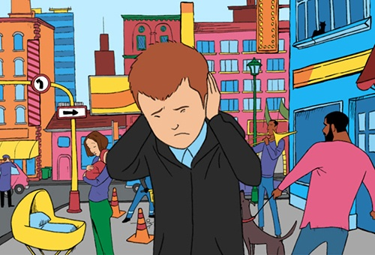
Сенсорная перегрузка
Ситуация, когда один или более из каналов чувственного восприятия переполняется и ребенку с РАС становится трудно на чём-либо сосредоточиться.
Сенсорная перегрузка может привести к срыву (мелтдауну), выглядящему для окружающих как истерика.
Нет фильтра = Перегрузка
сенсорной информацией

Slide 8
12 сигналов сенсорной перегрузки
Потеря равновесия или ориентации
Ребенок говорит «Стоп!»
Учащение пульса или тахикардия
Истерика, плач, крик
Агрессия или аутоагрессия
Ребенок настойчиво отказывается от активности
Проблемы с желудком: колики, тошнота, отрыжка
Внезапная бледность или покраснение кожи
Чрезмерное потоотделение
Ребенок волнуется или злится
Ребенок начинает повторять фразы (эхолалия) или некоторые знакомые не соответственные фразы снова и снова
У ребенка начинаются стереотипии
Ребенок брыкается и толкается

Slide 9

Диагностика нарушений сенсорной интеграции
Диагностика основывается на изучении подробного анамнеза ребенка с РАС, опрос родителей и наблюдениях педагогов за проявлениями сенсорной интеграции в различных ситуациях.

Slide 10
Группы расстройств сенсорной интеграции
Расстройство сенсорной модуляции – чрезмерная или, напротив, недостаточная реакция на раздражители. Дети могут или избегать каких-то ощущений, или, напротив, их упорно искать.
Сенсорно-моторные расстройства – проблемы с моторикой, которые вызваны неверной обработкой сенсорных сигналов.
Сенсорная дискриминация – проявляется в рассеянном внимании, неорганизованности и плохих успехах в школе.

Slide 11


Признаки нарушений сенсорной интеграции
Может быть повреждена только одна сфера чувств, несколько или абсолютно все!!!

Slide 12
Осязательная система
(тактильное восприятие)
Гипочувствительность к раздражителям:
ищет прикосновения, испытывает потребность дотронуться до всего и всех;
плохо чувствует боль или температуру;
практикует самоповреждения ( щипает себя, кусает, бьется головой, раздирает ранки);
прячется в узкие места, например: за диван
Гиперчувствительность к раздражителям:
не любит, когда его обнимают;
боится, когда к нему неожиданно дотрагиваются;
не дает причесать, помыть или постричь волосы;
избегает дотрагиваться до определенных текстур и материалов;
в стрессовой ситуации настойчиво снимает одежду;
выдаёт гиперреакцию при лёгких порезах, царапинах или укусах животных

Slide 13
Вестибулярная система
Гипочувствительность к движениям:
Находится в постоянном беге, кружении;
Любит спрыгивать с мебели и других высоких мест;
Любит качаться на качелях;
Всегда бегает и прыгает вместо ходьбы;
Любит быстрые и неожиданные движения (когда машина или велосипед наезжает на кочку)
Когда сидит, то раскачивается из стороны в сторону, качает ногой или головой
Гиперчувствительность к движениям:
Предпочитает спокойные игры;
Двигается настороженно;
Боится высоты, даже если это одна ступенька;
Не возможно научить кататься на велосипеде, т.к. боится отрывать ноги от земли;
Часто теряет равновесие;
Не любит качаться на качелях, кататься на велосипеде
Избегает быстрых или вращательных движений

Slide 14
Проприоцептивная система
Гипочувствительность:
проблемы с навигацией в помещении и избеганием препятствий;
проблемы с повторением увиденных движений;
топает ногами во время ходьбы;
стучит ногами об пол или стул, когда сидит за столом;
стоит слишком близко к другим людям;
не контролирует степень давления при письме;
путает «тяжелое» и «легкое»
Гиперчувствительность:
часто нарочно падает на пол;
любит прыгать на батуте длительное время без остановки;
сложности с мелкой моторикой;
предпочитает максимально тесную одежду;
любит «шумные», энергичные игры/возню;
любит прыгать с мебели или высоких мест;
часто ударяет, толкает, пихает других детей;
грызёт ручки, соломинки, рукава рубашки и т.д.

Slide 15
Слуховая система
Гипочувствительность к звукам:
часто не отвечает на свое имя;
издает различные звуки в виде клацанья, свиста;
любит очень громкую музыку и ТВ;
не может определить источник звука;
разговаривает сам с собой;
любит шумные места;
разговаривает сам с собой, выполняя задание, часто вслух;
часто переспрашивает;
специально хлопает дверью и стучит объектами;
играет с игрушками, которые издают звуки
Гиперчувствительность к звукам (слуховое защитное поведение):
закрывает уши руками;
реагирует на звуки, которые обычно не слышны окружающим (капание воды в кране, цоканье часов…);
боится громких и неожиданных звуков;
боится шума бытовой техники;
не может слушать и смотреть одновременно
отказываться посещать кинотеатры, парады;
«мычит» себе под нос, чтобы блокировать внешние звуки.

Slide 16
Вкусовая система
Гипочувствительность к оральным сигалам:
может лизать, пробовать или жевать несъедобные предметы (землю, траву, ткань…);
предпочитает пищу с интенсивным вкусом;
часто жует волосы, одежду или пальцы;
постоянно тянет предметы в рот, даже после того, как вырос из раннего возраста;
любит вибрирующие зубные щётки и даже походы к зубному врачу
Гиперчувствительность к оральным сигналам (оральное защитное поведение):
избирательно относится к еде, не ест некоторые виды продуктов;
определенная структура пищи вызывает дискомфорт, некоторые дети соглашаются есть только мягкую пищу;
может есть только горячую или холодную пищу;
отказывается пробовать новые блюда;
отказывается посещать стоматолога;
жалуется на зубную пасту или ополаскиватель для рта

Slide 17
Обонятельная система (запахи)
Гипочувствительность к запахам:
испытывает сложности в различении запахов;
затрудняется в различении неприятных запахов;
изучает предметы, нюхая их;
использует обнюхивание для общения с людьми;
может выпить или съесть что-либо ядовитое, потому что не замечает неприятного запаха
Гиперчувствительность к запахам:
повышенное восприятие и сильные реакции на запахи;
отказывается есть пищу в зависимости от ее запаха;
демонстрирует неприязнь к людям, которые используют предметы личной гигиены с сильным запахом;
не посещает определённых мест из-за непереносимости запахов

Slide 18
Зрительная система
(визуальная информация)
Гипочувствительность к зрительным сигналам:
затрудняется в различении похожих между собой предметов;
не видит целую картинку (разрезные картинки);
затрудняется контролировать глазами движение предмета;
любит яркий свет;
любит наблюдать за движениями, которые повторяются (двигает рукой перед своими глазами…);
с трудом различает похожие напечатанные буквы или цифры, например, Л и П, С и О
с трудом различает цвета, формы и размеры
Гиперчувствительность к зрительным сигналам:
боится яркого света, жмурится, закрывает глаза;
любит темноту;
моргает, часто трет глаза при просмотре ТВ;
избегает контакта глаза в глаза;
отдает предпочтение играм с мелкими игрушками, предметами;
с трудом удерживает фокусировку взгляда на задаче/действии, над которой работает;
легко отвлекается на другие зрительные стимулы в помещении;
не интересуется книгами и изображениями

Slide 19
Висцеральное чувство (интероцепция) необходимо для работы вегетативной (висцеральной) части нервной системы. Основная задача висцеральных ощущений – обеспечивать мозг информацией о процессах в организме
Обострение тактильной и болевой чувствительности на ограниченных участках кожи.
Судороги, спастические сокращения отдельных групп мышц и другие неприятности под воздействием обычных раздражителей.
Синестезия — это психологическая соотносимость цвета, звука, слова, формы, тактильных, вкусовых и обонятельных ощущений
Музыкально-цветовая синестезия.
Графемно-цветовая синестезия.
Ребенок не чувствует голода, не понимает, когда наступает насыщение.
Нарушения пищеварения.
Фонемно-цветовая синестезия.
Фонемно-вкусовая синестезия.

Slide 20
Помощь детям с сенсорными проблемами. Средовый подход
Цель сенсорно – интеграционной коррекции – усилить, сбалансировать и развить обработку сенсорных стимулов центральной нервной системы.
«Сенсорная диета»
Специально организованная внешняя среда, зрительная поддержка
Анализ сенсорного профиля детей с РАС
Специально подобранные методы и приемы
Комплексы упражнений
Стратегии помощи:

Slide 21
Каждому специалисту, работающему с детьми с РАС, необходимо знать:
Ребенок с такими проблемами не может их понять и объяснить.
Нарушения сенсорной интеграции выражаются у каждого ребенка по разному.
Восприимчивость к обучению и поведение ребенка позволяют делать выводы о показателях сенсорной интеграции.
Ребенок может иметь отклонения в работе одних сенсорных систем, другие могут работать нормально.
Среди нарушений сенсорной интеграции различают гипер и гипочувствительность к различным сигналам.

Slide 22
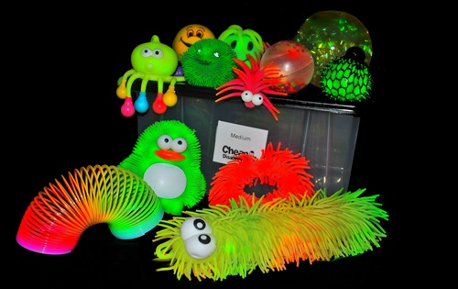
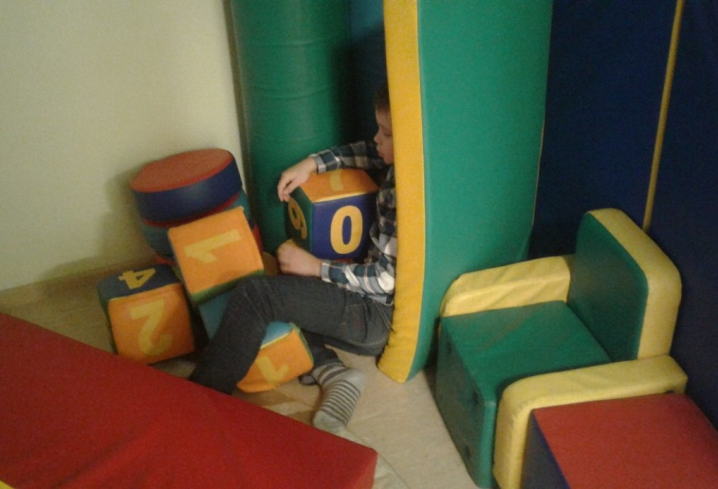
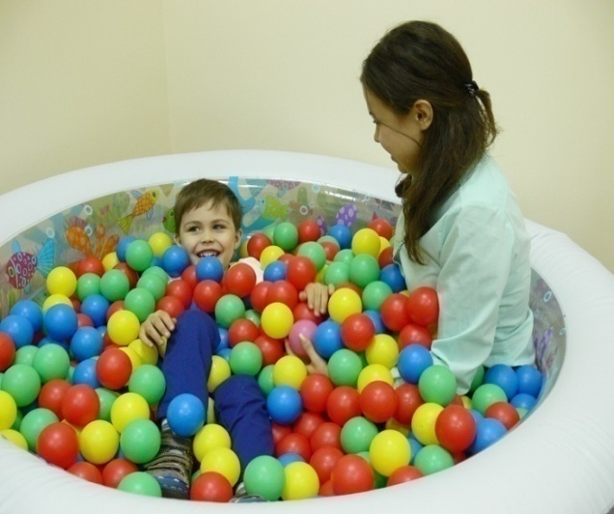
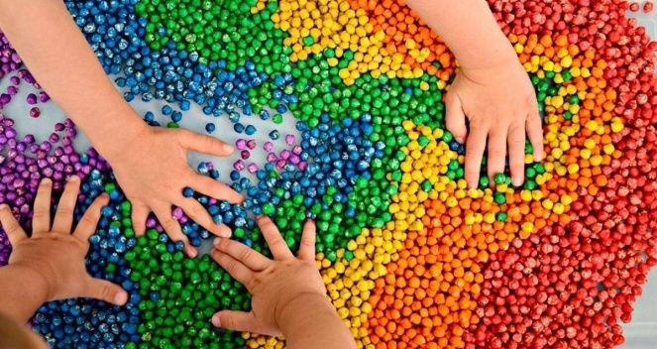
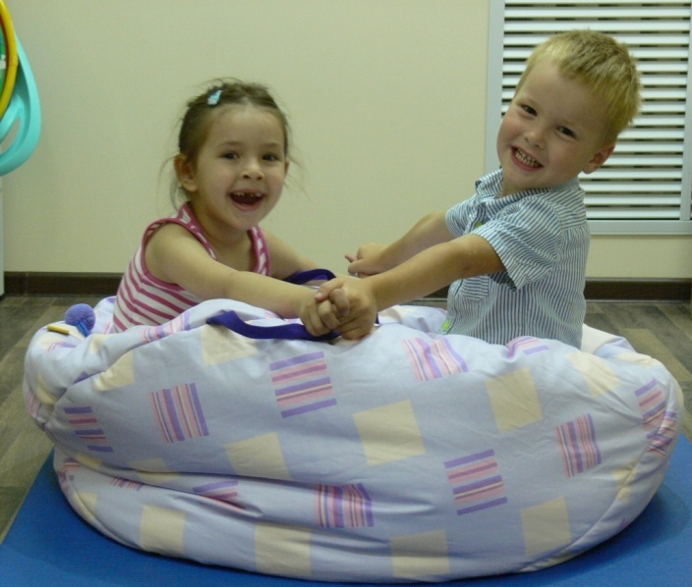
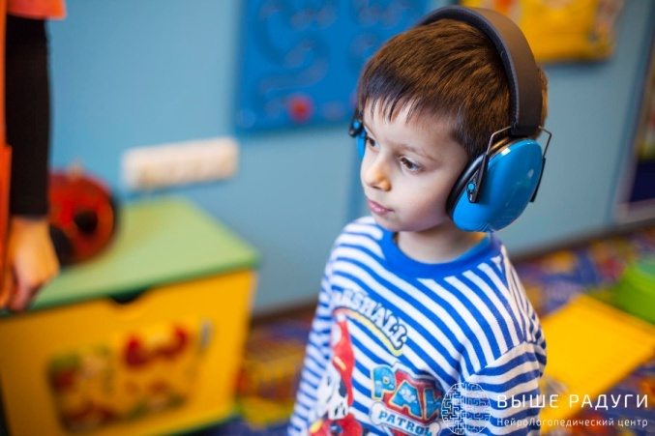

Slide 23
Успокаивающие стратегии
УЧИТЕЛЬ - ЛОГОПЕД
ПСИХОЛОГ
УЧИТЕЛЬ
УЧИТЕЛЬ - ДЕФЕКТОЛОГ
ТЬЮТОР
УЧИТЕЛЬ АФК
СОЦИАЛЬНЫЙ ПЕДАГОГ
* Движения вверх-вниз
* Уверенное/глубокое прикосновение
* Ритмичные движения
* Возможность класть предметы в рот
* Держать под контролем окружающую обстановку, чтобы в каждый момент времени был задействован один сенсорный канал
* Визуальная поддержка
* Делать все медленнее
* «Тяжелая» работа / Проприоцепция - мышцы и суставы
* Отфильтровывать речь
* Крупная/мелкая моторика
* Находиться в зрительном поле ученика

Slide 24
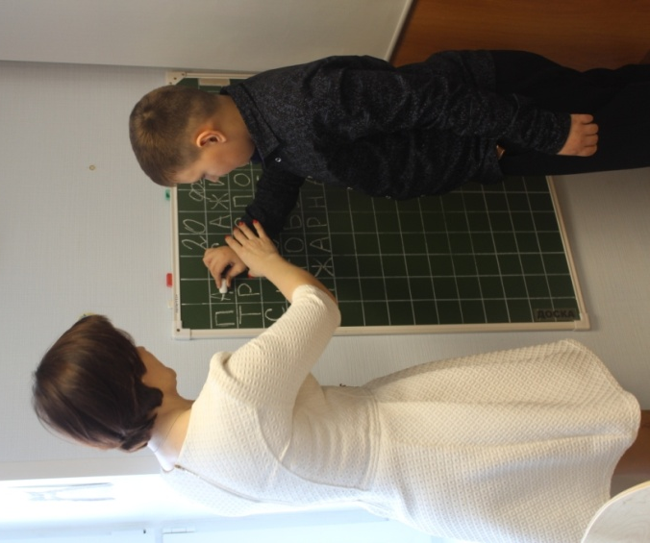
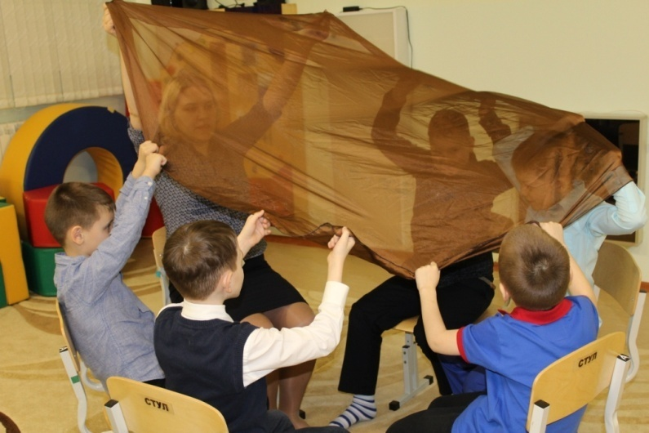
Помощь детям с гипочувствительностью к сенсорным стимулам

Slide 25
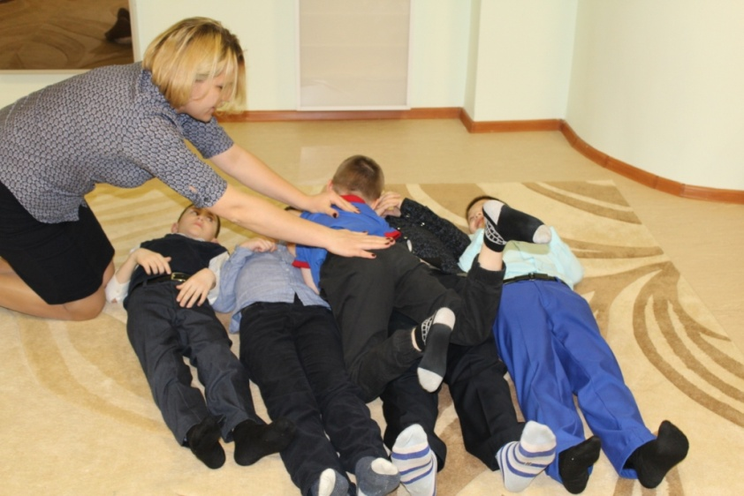
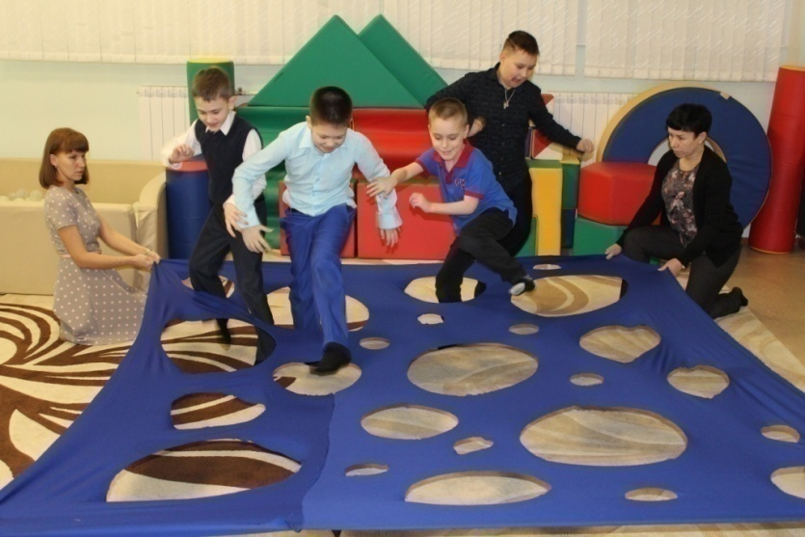
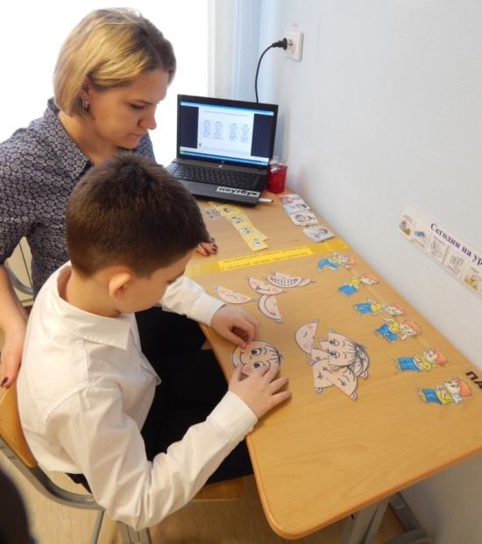
Помощь детям с гиперчувствительностью к сенсорным стимулам

Slide 26
Сенсорные игры в коррекционной работе
- Игры и пособия для проприоцептивной системы
- Игры и пособия для зрительной системы
- Игры и пособия для тактильной системы
- Игры и пособия для слуховой системы

Slide 27
Спасибо
за внимание!

